Slide 1
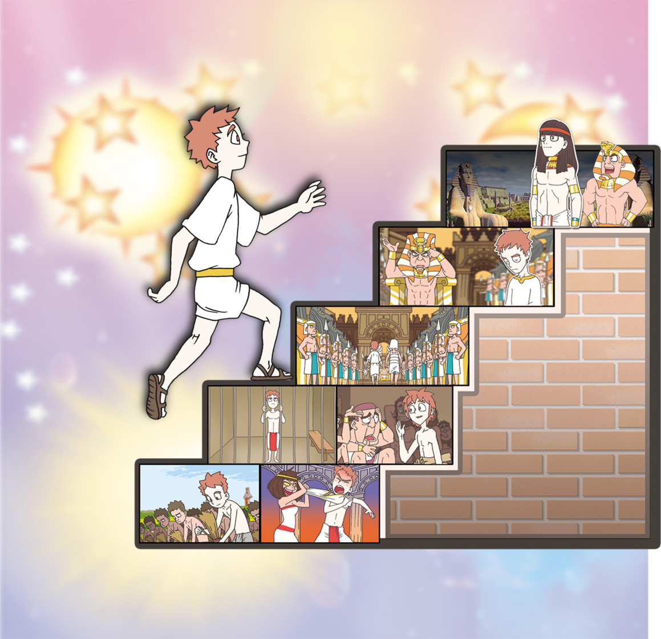
あらかじめ みた ヨセフ
そうせいき 37:1-11

Slide 2
けいやくを にぎる とき
주는 그리스도시요
살아계신 하나님의
아들이십니다!
Nobody
Trinity
Heaven
angels
C V D I P
Notes:
이미지출처 : https://news.naver.com/main/read.nhn?oid=055&aid=0000851539

Slide 3
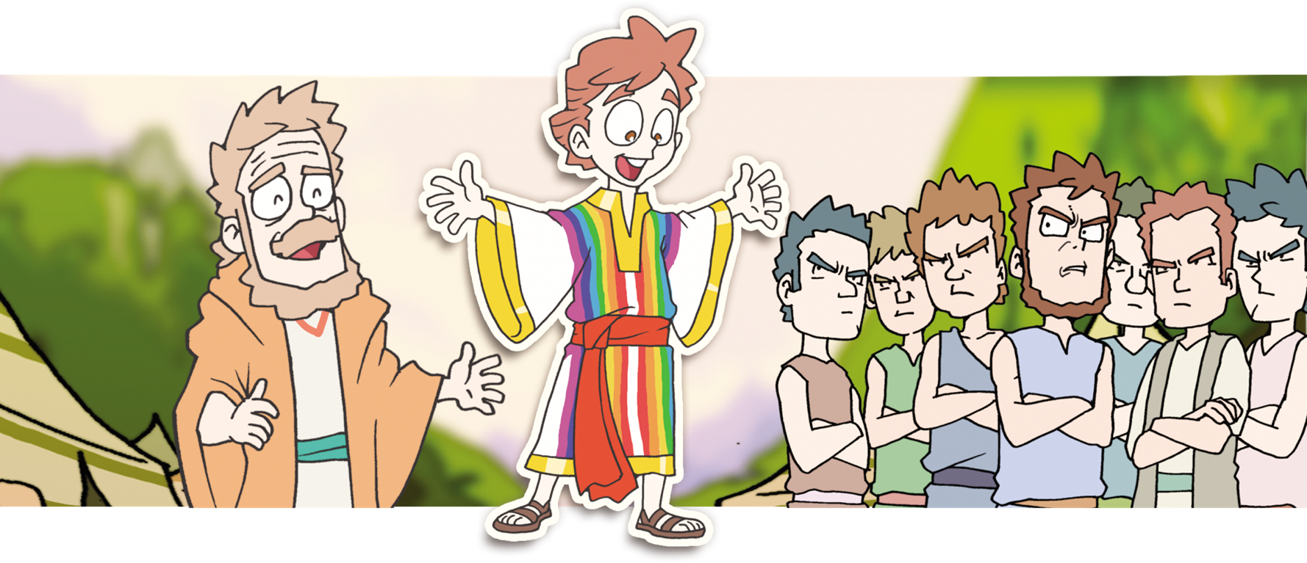
1. かてい せいかつ
ゆめの はなし
ねたむ あにたち
こころに とめた ふたり

Slide 4
2. どれい せいかつ
エジプトを みた
ヨセフ
せいこうを みた
ヨセフ
かてい
かんりしゃ

Slide 5
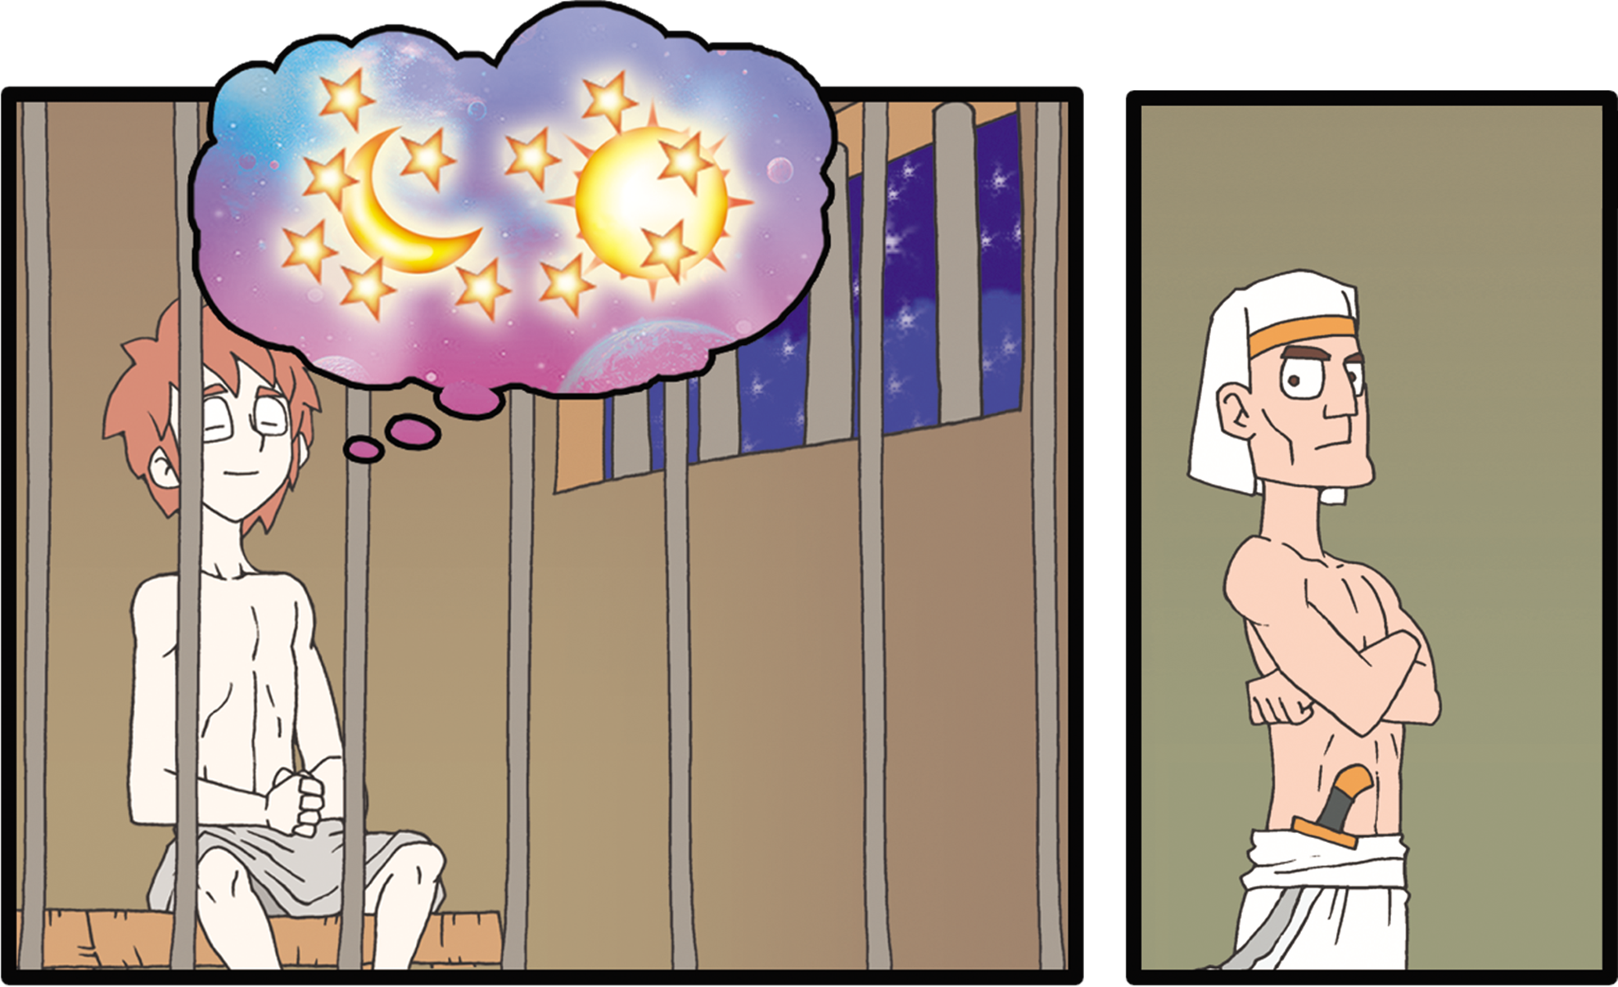
3. かんごく せいかつ
かんごく かんりしゃ
ゆめを
ときあかした ヨセフ
ゆめを わすれた
かんちょう

Slide 6
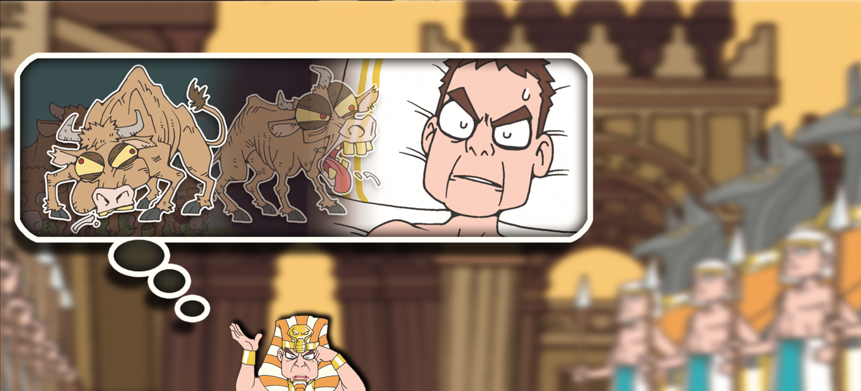
4. おうきゅう せいかつ
ゆめの ときあかし
そうりに なった
ヨセフ
せかいふくいんか

Slide 7
れいてきな ちからを
そだてて
れいてきな ちからを
さきに あじわおう

Slide 8
フォーラム
を
し
て
こく いん し よう
みことばの なかで いちばん こころに のこった
ことを フォーラムしよう
あらかじめ みた ヨセフに ついて フォーラムしよう
こんしゅう じっせん することを フォーラムしよう

